Slide 1
Программирование и безопасность баз данных мобильных систем
Лекция 6

Slide 2
SQLite
SELECT

Slide 3
Рассматриваемые темы
Выборка с различными условиями
Использование сортировки
Использование группировки
Операторы и функции для работы со строками и датами
Подзапросы
Соединение таблиц
Объединение выборок
Common Table Expressions – CTE

Slide 4
Выборка с различными условиями

Slide 5
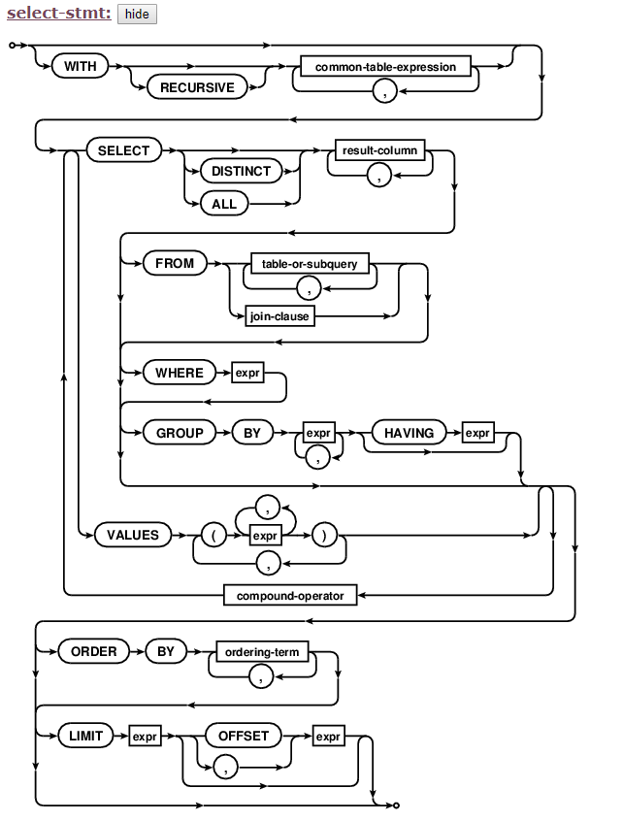

Slide 6
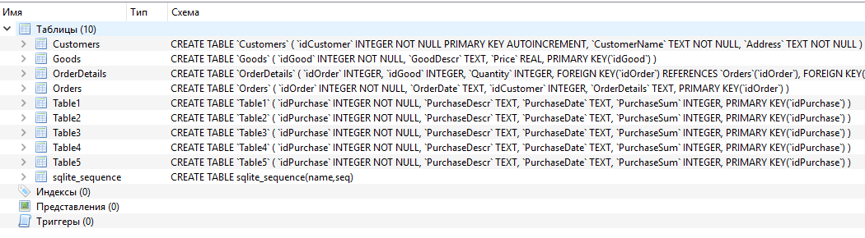
SELECT
Создаем базу данных в DbBrowser
Добавляем базу данных в проект

Slide 7
Добавление базы данных в проект
Добавить папку assets
Добавить файл БД в папку
Добавить класс DatabaseHelper

Slide 8
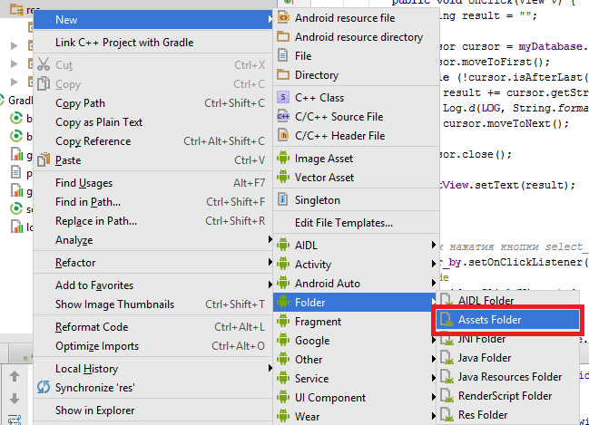
Добавление базы данных в проект

Slide 9
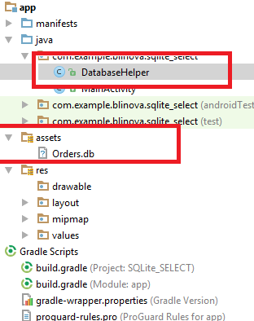
Добавление базы данных в проект

Slide 10
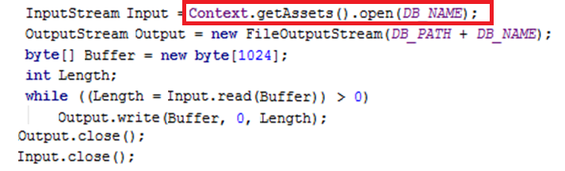
Добавление файла базы данных в проект

Slide 11
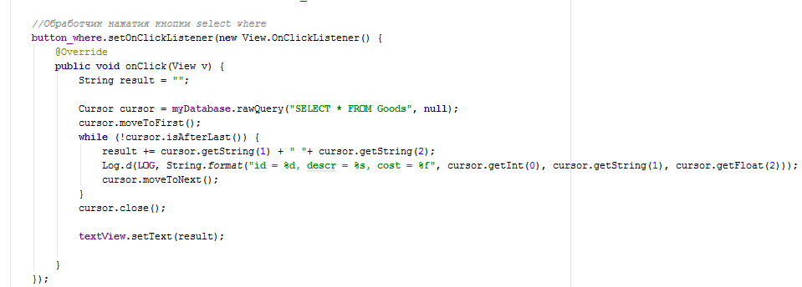
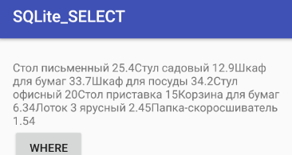
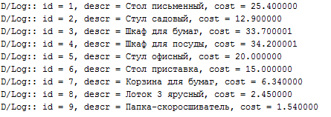
SELECT

Slide 12
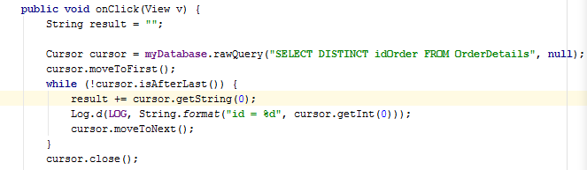
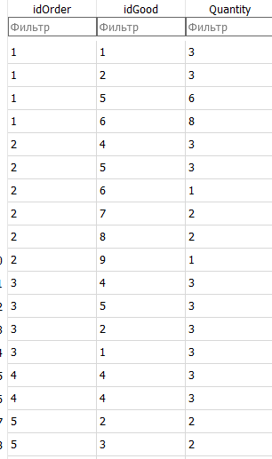
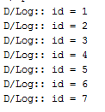
DISTINCT

Slide 13
LIMIT
LIMIT число возвращаемых строк
LIMIT число возвращаемых строк OFFSET число строк сдвига
LIMIT число строк сдвига, число возвращаемых строк

Slide 14
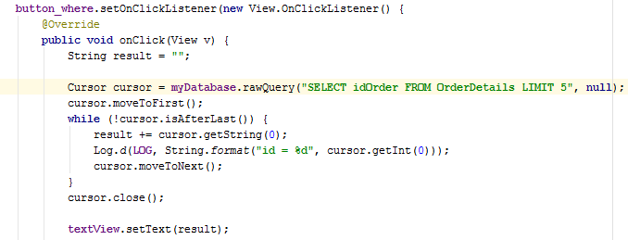

LIMIT

Slide 15
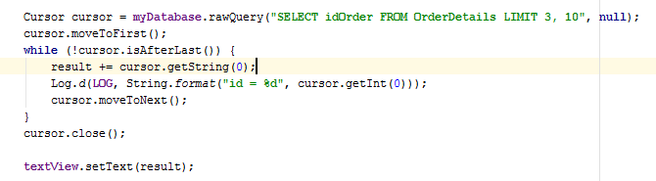
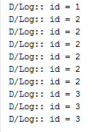
LIMIT

Slide 16
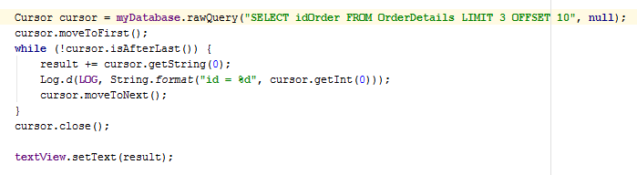

OFFSET

Slide 17
Использование сортировки

Slide 18
Сортирующие последовательности
BINARY — сопоставляет строки побайтово независимо от кодировки
NOCASE —так же, как BINARY, за исключением 26-ти прописных букв ASCII, которые перед сортировкой переводятся в свои эквиваленты в нижнем регистре
RTRIM —так же, как BINARY, но игнорируются пробелы в конце строки

Slide 19
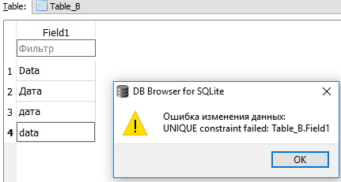
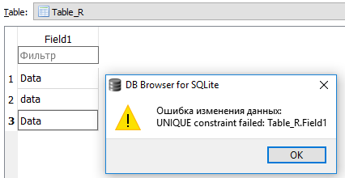
Сортирующие последовательности

Slide 20
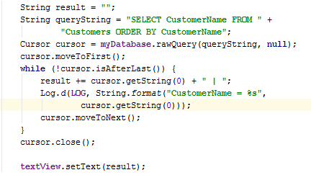
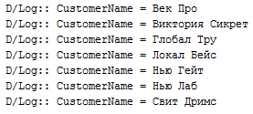
Сортировка

Slide 21
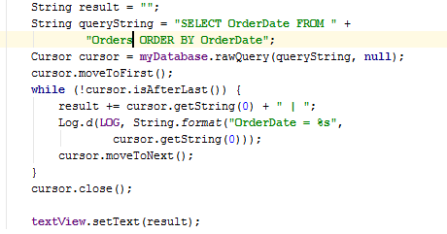
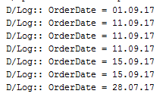
Сортировка

Slide 22
Использование группировки

Slide 23
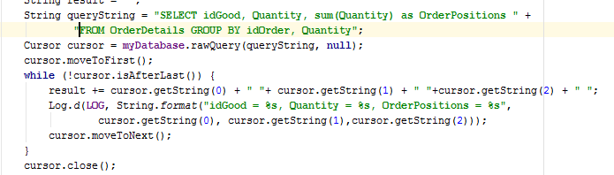
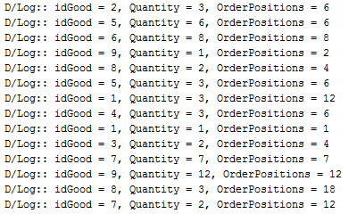
Группировка

Slide 24
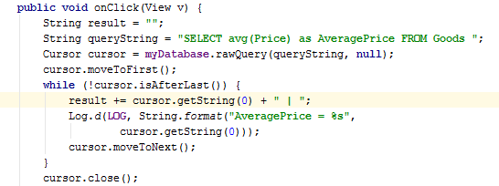
Группировка

Slide 25
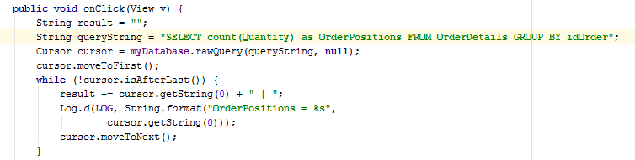
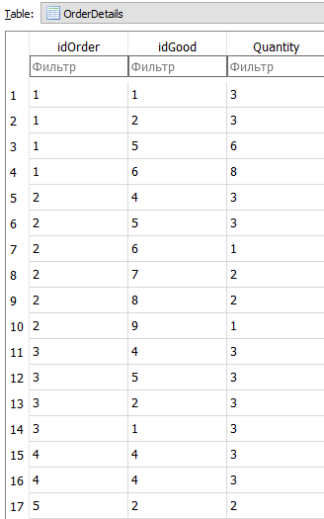
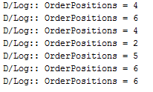
Группировка

Slide 26
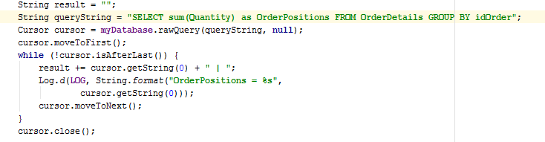
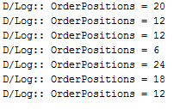
Группировка

Slide 27
Операторы и функции для работы со строками и датами

Slide 28
Операторы сравнения
LIKE
GLOB
REGEXP

Slide 29
LIKE
Оператор LIKE – сравнение текста с образцом
По умолчанию ‘a’ LIKE ‘A’ = TRUE для ASCII
PRAGMA case_sensitive_like
% - ноль или больше символов
_ - точно один символ

Slide 30
GLOB
Оператор GLOB – побайтовое сравнение текста с образцом
Все не NULL конвертируются в текст
По умолчанию ‘a’ GLOB ‘A’ = FALSE
* - ноль или больше символов
? - точно один символ
[…] – набор значений, например, [a-zA-Z0-9]
^ - исключение из набора, например, [^0-9] исключает все цифры

Slide 31
Работа с датами тип хранения
TEXT в виде строки формата: «YYYY-MM-DD HH:MM:SS.SSS»
REAL как числа юлианского календаря - число дней с полудня 24 ноября 4714 г. до н.э.
INTEGER как время Unix - количество секунд с
1970-01-01 00:00:00 UTC (POSIX)

Slide 32
Работа с датами – вопросы
Временные зоны
Смещение на летнее/зимнее время
Сравнение дат
Выборки дат по условию
Смещение даты и времени на определенный период

Slide 33
Работа с датами
Временные зоны не поддерживаются
Смещение на летнее/зимнее время не поддерживается
Поддерживается формат UTC – Universal Coordinated Time – практически идентичен времени по Гринвичу

Slide 34
Работа с датами – литералы времени
CURRENT_TIME – HH:MM:SS
CURRENT_DATE – YYYY-MM-DD
CURRENT_TIMESTAMP – YYYY-MM-DD HH:MM:SS

Slide 35
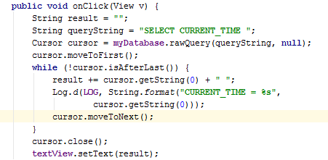

Работа с датами – литералы времени

Slide 36
Работа с датами – функции
date( timestring, modifier, modifier... )
time( timestring, modifier, modifier... )
datetime( timestring, modifier, modifier... )

Slide 37
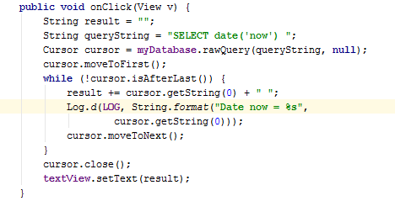
Работа с датами – функции

Slide 38
Работа с датами – функции
[+-] NNN day[s]
[+-] NNN hour[s]
[+-] NNN minute[s]
[+-] NNN second[s]
[+-] NNN.nnn second[s]
[+-] NNN month[s]
[+-] NNN year[s]

Slide 39
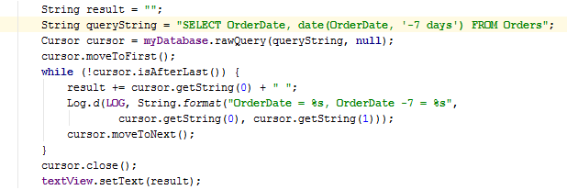
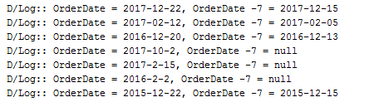
Работа с датами – функции

Slide 40
Работа с датами – функции
start of month
start of year
start of day
weekday N (начиная с воскресенья 0-6)

Slide 41
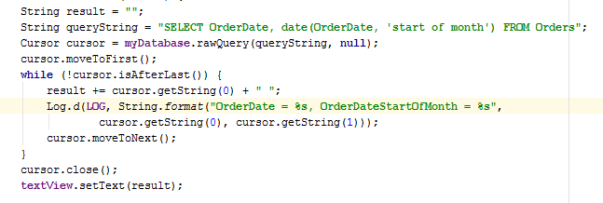
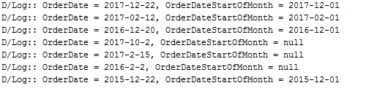
Работа с датами – функции

Slide 42
Работа с датами – функции
unixepoch – показывает, что время в POSIX формате
localtime – переводит из UTC в локальное время
utc – переводит из локального времени в UTC

Slide 43
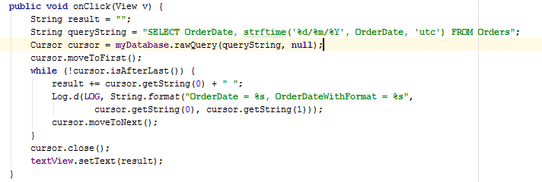
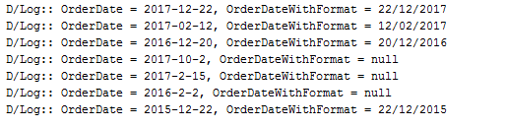
Работа с датами – функции

Slide 44
Работа с датами – распознаваемые форматы даты
YYYY-MM-DD
YYYY-MM-DD HH:MM
YYYY-MM-DD HH:MM:SS
YYYY-MM-DD HH:MM:SS.sss
YYYY-MM-DDTHH:MM
YYYY-MM-DDTHH:MM:SS
YYYY-MM-DDTHH:MM:SS.sss
HH:MM
HH:MM:SS
HH:MM:SS.sss
now
DDDDDDD
DDDDDDD.ddddddd

Slide 45
Работа с датами – функция strftime()
strftime( format, time, modifier, modifier... )

Slide 46
Работа с датами – функция strftime()
%d — day of the month (DD), 01-31
%f — seconds with fractional part (SS.sss), 00-59 plus decimal portion
%H — hour (HH), 00-23
%j — day of the year (NNN), 001-366
%J — Julian day number (DDDDDDD.ddddddd)
%m — month (MM), 01-12
%M — minute (MM), 00-59
%s — seconds since 1970-01-01 (POSIX time value)
%S — seconds (SS), 00-59
%w — day of the week (N), 0-6, starting with Sunday as 0
%W — week of the year (WW), 00-53
%Y — year (YYYY)

Slide 47
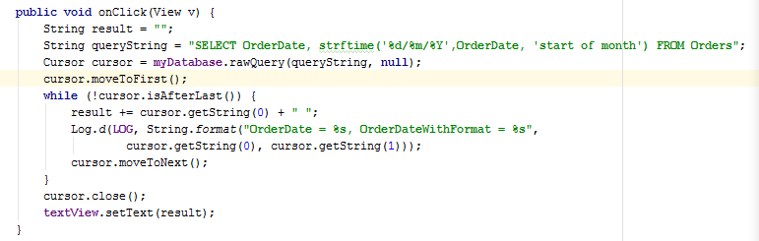
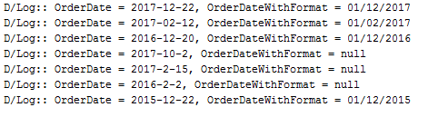
Работа с датами – функция strftime()

Slide 48
Подзапросы

Slide 49
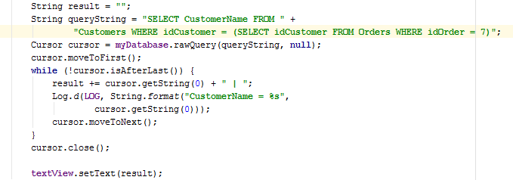
Подзапросы

Slide 50
Соединение таблиц

Slide 51
JOINS
INNER JOIN
CROSS JOIN
JOIN … USING
NATURAL JOIN
Self JOIN
OUTER JOIN

Slide 52
Запись соединений
Поддерживаются два стиля записи соединения:
ANSI:
SELECT … FROM TABLE_1 JOIN TABLE_2
ON (TABLE_1.ID = TABLE_2.ID)
SELECT … FROM TABLE_1, TABLE_2
WHERE TABLE_1.ID = TABLE_2.ID

Slide 53
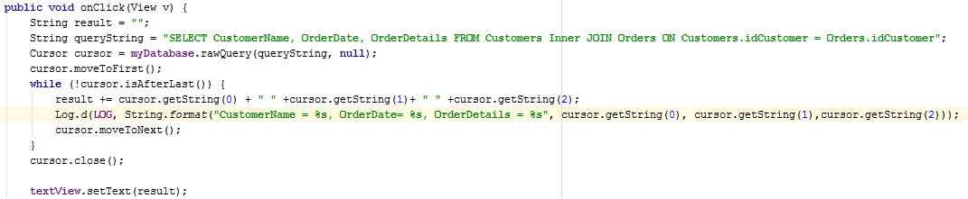
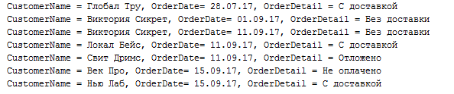
INNER JOIN
JOIN по умолчанию трактуется как INNER JOIN
Если нет условия (ON), то трактуется как CROSS JOIN

Slide 54
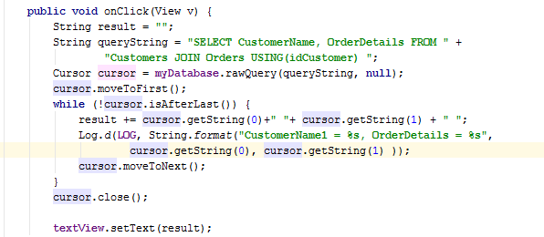
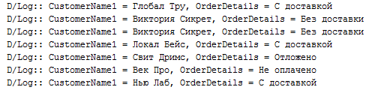
JOIN … USING

Slide 55
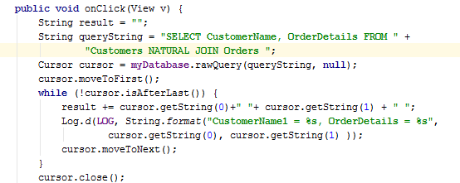
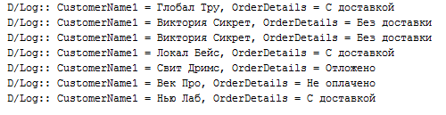
NATURAL JOIN

Slide 56
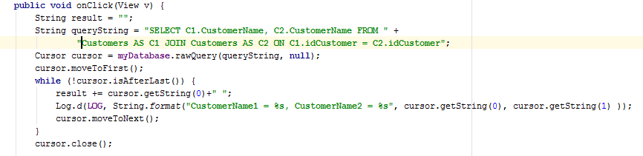
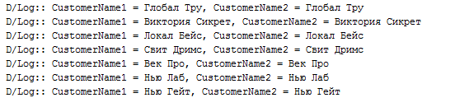
Self JOIN

Slide 57
OUTER JOIN
Поддерживается только LEFT OUTER JOIN
Поддерживаются все конструкции USING, NATURAL, ON
Как получить FULL OUTER JOIN?

Slide 58
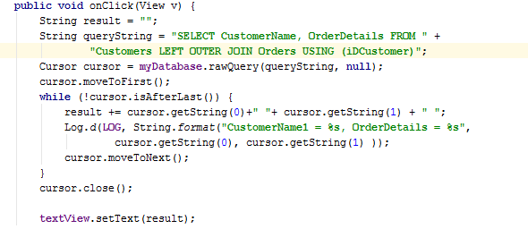
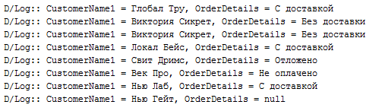
OUTER JOIN

Slide 59
Объединение выборок

Slide 60

Объединения
UNION ALL
UNION
INTERSECT
EXCEPT

Slide 61




UNION

Slide 62
Common Table Expressions – CTE

Slide 63


Common Table Expressions

Slide 64
Common Table Expressions
Обобщенные табличные выражения – временные результирующие наборы, определенные в области выполнения единичных инструкций SELECT
Не сохраняются в базе данных в виде объектов
Время жизни ограничено продолжительностью запроса
Могут ссылаться сами на себя
Один и тот же запрос может ссылаться на CTE несколько раз

Slide 65
Common Table Expressions
WITH expression_name [ ( column_name [,...n] ) ]
AS ( CTE_query_definition )
SELECT <column_list> FROM expression_name;

Slide 66

Common Table Expressions

Slide 67

Common Table Expressions
Рекурсивность – обращение через CTE к самому себе

Slide 68


Common Table Expressions

Slide 69
Common Table Expressions
Создания рекурсивных запросов
Многократных ссылок на результирующую таблицу из одной и той же инструкции
Замены представлений
Группирования по столбцу, производного от скалярного подзапроса выборки или функции, которая недетерминирована

Slide 70
Common Table Expressions
Позволяет значительно повысить читаемость и упростить работу со сложными запросами
Можно составлять промежуточные CTE
Могут быть определены в пользовательских подпрограммах

Slide 71
Common Table Expressions
Повышает ли СТЕ производительность запроса?

Slide 72
Вопросы?

